Slide 1
PGV 2014
SECRETARIA DE FINANÇAS E DESENVOLVIMENTO ECONÔMICO
SUBSECRETARIA DA RECEITA MUNICIPAL
DEPARTAMENTO DE ARRECADAÇÃO E COBRANÇA
DIVISÃO DO MAPA DE VALORES

Slide 3
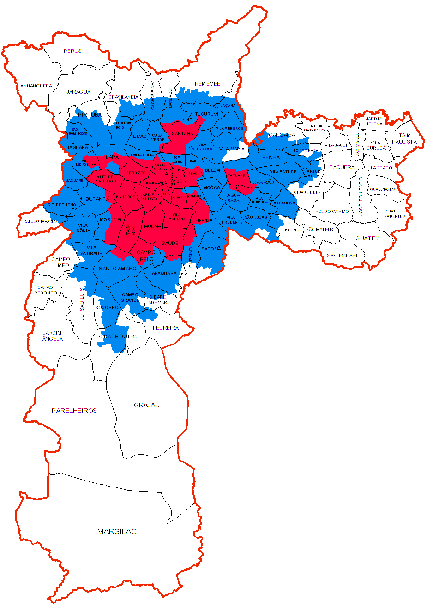
ZONAS FISCAIS
ZF 1 – 1ª Subdivisão da
Zona Urbana
ZF 2 – 2ª Subdivisão da
Zona Urbana
Além da 2ª Subdivisão
da Zona Urbana

